Slide 1
2 – Hollywoodský hvězdný systém – minulost a současnost
FAVBKalt_1
18. 3. 2017
Mgr. Šárka Gmiterková

Slide 2
Texty
DeCordova, Richard (1991): The emergence of the star system in America. In: Gledhill, Chrisitne (ed.): Stardom. Industry of desire. London, New York: Routledge, s. 17 – 29.
DeCordova, Richard (1990): Picture Personalities. The Emergence of the Star System in America. Champaign, University of Illinois Press.
McDonald, Paul (2000): The Star system. Hollywood’s production of popular identities. London: Wallflower, s. 5 – 66 a s. 67 – 111.

Slide 3
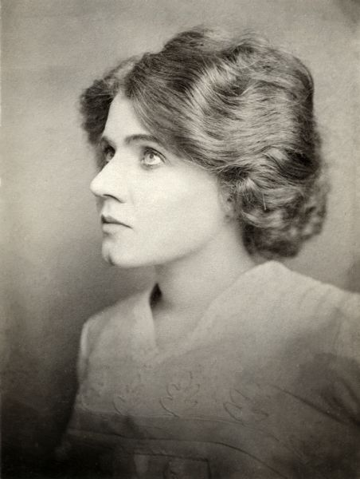
Vznik filmového hvězdného systému
1907 – 1912 – kumulace ekonomicko-výrobních faktorů, které vedou k vytvoření hvězdného systému
Přechod k narativním a vícedílným filmům (17% hraných filmů v celkovém objemu produkce v roce 1907 vs 66% v roce 1908)
Spor patentových (trustových – MPPC) firem s nezávislými producenty, dovozci a kiny (Independent Motion Picture Company – IMP)
Florence Lawrence jako první filmová star?
Divadelní tradice – počátek hvězdného
systému kolem roku 1880
Stock company => combination company
Americké divadelní herectví dlouho není respektovanou
profesí

Slide 4
Hvězdný systém jako typ diskurzu a jeho transformace
Diskurz o herectví
Technologický aparát jako první star
Rozpoznání vystupování ve filmu jako specifického druhu práce (od pózování k hraní)
Od roku 1908 / 1909 pozvolná elevace filmového herectví (Film d’Art); vázáno na přechod od akce a velkých celků ke komplikovanějším zápletkám a menším záběrům.
Diskurz o osobnosti filmového plátna
Od rozpoznání a postupné valorizace praxe přesun k individuálním osobnostem => marketingová diferenciace produktu
JMÉNO – kolem roku 1910 se z anonymních performerů stávají jednotlivé a rozpoznatelné individuality
Intertextuální povaha; omezeno pouze na samotné filmy!

Slide 5
3. Diskurz o hvězdě
Prudký rozvoj v letech 1913 - 1914
K předchozím diskurzům přináší navíc informace ze soukromí herce / herečky
Obě sféry (soukromá a pracovní) by si neměly odporovat, ale být v souladu >> Reel hero = Real hero
Od 20. let nárůst hvězdných skandálů (4. typ diskurzu?)

Slide 6
Le chapeau de Max (1913)

Slide 7
Hvězdný systém klasického Hollywodu
20. – 60. léta 20. století – většina hvězd smluvně vázaná na konkrétní studio
Hvězdy jako výrobní síla, jako kapitál a jako majetek studií
Kinematografická instituce představuje vysoce organizovaný, detailní systém dělby práce = systém produkce.
V tomto systému hvězdy fungují jako elitní “performance specialists”.
Zároveň jsou formou kapitálu – studia do nich investují, aby:
Diferencovalya svoje produkty
aby se pojistila proti ztrátám a maximalizovala své zisky

Slide 8
Hvězda je jak výrobní silou klasického hollywoodského modu produkce, tak také majetkem a produktem, který studia mohou využívat za účelem kumulace zisku.
Hvězdný obraz tudíž přímo vychází ze samotné individuální podstaty hvězdy, ale zároveň se od ní dá oddělit => hvězdné kontrakty tak musí právně pokrýt dvě odlišné věci:
Hvězdu jako soukromou osobu
Hvězdný obraz
Vztah soukromé osobnosti k utvářenému obrazu tak představuje potenciální třecí plochu vůči studiu a zdroj právních konfliktů.
Zejména jméno, hlas a podoba konkrétní star mohou být použity k účelům, nad nimiž hvězda nemá plnou kontrolu.

Slide 9
Hvězdy jako plastické osobnosti
= hvězda jako veřejná soukromá osobnost musí být v souladu s typem rolí, do nichž je nejčastěji obsazovaná
Marlene Dietrich = žena vamp
Katharine Hepburn = dynamická moderní žena
James Cagney = drsný gangster
Clark Gable = romantický kavalír

Slide 10
Velká pětka (Majors) a Malá trojka (Minors)
Princip vertikální integrace => výroba, distribuce a kina (94% příjmů) X Malá trojka nemá kina
Majors:
Paramount – Marlene Dietrich, Mae West, Maurice Chevalier
MGM – Clark Gable, Mickey Rooney, Judy Garland, Greta Garbo
20th Century Fox – Sonja Henie, Shirley Temple, Betty Grable
Warner Bros. – James Cagney, Bette Davis, Humphrey Bogart
RKO – Fred Astire a Ginger Rogers
Minors:
Universal – Bela Lugosi, Boris Karloff, Deanna Durbin
Columbia – x
United Artists – Eddie Cantor

Slide 11
MGM – víc hvězd než jich září na nebi

Slide 12
Jak fungoval hollywoodský hvězdný systém
Talentoví scouti (talent scouts) pravidelně navštěvovali divadelní představení a noční kluby po celé zemi.
Rekrutování vaudevillových účinkujících, divadelních herců, performerů z rozhlasu, burlesky či dokonce sportovních talentů (krasobruslařka Sonja Henie, plavec Johnny Weissmüller).
V případě úspěšné filmové zkoušky (screen test) podepsán dlouhodobý kontrakt se studiem.
Podpis smlouvy aspirujícímu herci / herečce přinesl pravidelnou týdenní mzdu a intenzivní školení v oblasti správné dikce a výslovnosti; a samozřejmě hodiny herectví.

Slide 13
Jak fungoval hollywoodský hvězdný systém
Učitelé herce připravovali na práci se scénářem jako základní předlohou pro vybudování postavy, přičemž do tohoto tvůrčího procesu museli dále zahrnout režisérovy připomínky a interakci s dalšími herci.
Individuální příprava na roli byla bezpodmínečně nutná – pracovní tempo přímo vyžadovalo, aby herci chodili na plac připravení a věděli, jak se jednotlivé scény skládají do příběhové celku a jak slouží vývoji postavy.
Kromě herectví a dikce se hercům dostalo hodin tance, etikety, šermu, jezdectví, plavání, boxu a výuky jazyků.

Slide 14
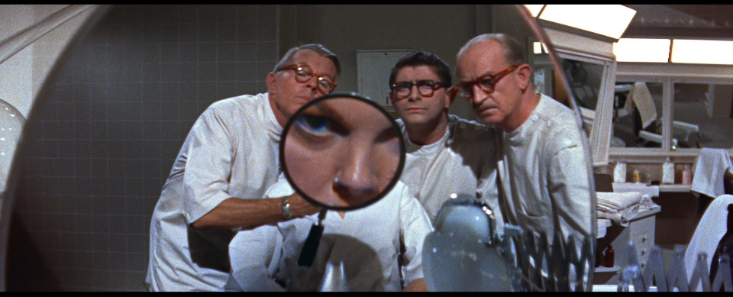
Hollywoodská proměna
Konzultace s poradcem v oblasti módního stylu, make-upu a úpravy vlasů >> změna barvy a střihu.
Někdy použita elektrolýza k úpravě vlasové linie.
Změna tvaru obočí.
Umělé řasy a zubní korunky; případně vytržení zubů za účelem zdůraznění lícních kostí.
Plastické operace nosu a odstraňování jizev či akné

Slide 15
Marlene Dietrich

Slide 16
Změna jména
Doris von Kapellhoff >> Doris Day
Roy Fitzgerald >> Rock Hudson

Slide 17
Budování hvězdného obrazu
Jakmile panovala shoda na jméně, vymyslel se nováčkovi adekvátní životopis. Následovala účast na večírcích, premiérách a v nočních klubech, kde bylo cílem vzbudit žádoucí pozornost.
Následoval třístupňový proces budování hvězdného obrazu:
Adept se objevil v menších rolích (walk-ons) s minimem dialogu. Pokud přitáhl pozornost (zmínky v recenzích, pošta od diváků), dostává větší roli.
“Starlet” - Spolu s cíleným šířením životopisu a fotografií (cheesecake / beefcake), které zdůrazňují tělo na úkor obličeje. Představení hvězdičky editorům populárních časopisů (Photoplay, Modern Screen, Screen Album movie Stories) a redaktorkám společenských rubrik (Hedda Hopper, Louella Parsons).

Slide 18
Budování hvězdného obrazu
Během druhé fáze si “starlet” rovněž zahraje jednu z hlavních spolu s dalším nováčkem (Deanna Durbin a Judy Garland – Every Sunday 1936) nebo ztvární vedlejší roli ve filmu s již známou hvězdou (Marilyn Monroe ve filmu All about Eve, 1950.
Zatímco fáze 2 se snaží najít / vytvořit vhodný typ >> aby filmové role ideálně zapadly do plastického hvězdného obrazu, pak fáze 3 se snaží nalezenou formuli co nejlépe využít.
“Typecasting” – obsazení dle typu – role, kterou může hvězda pravidelně opakovat. Ačkoliv hvězdy s touto praxí často nesouhlasily (Cagney, Davis), dovolila studiím vyvíjet a obsazovat filmy rychle a efektivně, podle osvědčené šablony.

Slide 19
Marilyn Monroe ve filmu All about Eve (1950, Joseph L. Mankiewicz)

Slide 20
Star vehicle = finální standardizace produktu
Termín vzešel ze samotné výrobní praxe.
Označuje způsob přípravy natáčení a propagace filmů s cílem co nejlépe využít konkrétní hvězdu v rámci fungujícího typu + v každém snímku drobné inovace či žánrové kombinace.
Role typu star vehicle modelované podle:
Vzezření hvězdy (Marilyn Monroe jako hloupá blondýna)
Stiuace, prostředí nebo děje (Greta Garbo v melancholických romancích, vystavěných kolem nenaplněného vztahu)
Možnosti hvězdy předvést to, co umí nejlépe (Gene Kelly tančí)
Pokud je star vehicle funkční, přetrvávající a konzistentní, může nabrat skoro až kvalit žánru (Marlene Dietrich a Joseph von Sternberg – kontinuální vizualita, ikonografie a struktura).

Slide 21
Propagace & kontrakty
Každé studio disponuje týmy k šíření a propagaci hvězdných obrazů (články a komunikace s fanouškovskými kluby, smlouvy o obchodním zastoupení vybraných značek, návrhy plakátů a dalších PR materiálů pro šíření jak v USA, tak v zahraničí).
Dlouhodobé smlouvy – 7 let, značně nevýhodné a restriktivní pro hvězdy.
Neexistuje univerzální kontrakt, každá hvězda si vyjednává míru kontroly nad vlastním hvězdným obrazem sama.
Studio může kontrakt kdykliv ukončit, hvězda sama nikoliv.
Kontrola nad finančními otázkami, povahou rolí a veřejných výstupů, marketingových kampaní a prací pro další studia.
V případě porušení některé z klauzulí následují penále (nižší plat a méně výrazné role).
Pojistky pro případ narušení hvězdného obrazu >> konkrétní směrnice pro hvězdu, jak vystupovat a jak se chovat jako veřejná soukromá osoba.

Slide 22
“Battling Bette”
Bette Davis získala dva Oscary za filmy Dangerous (1935) a Jezebel (1938).
V letech 1931- 49 pracovala pro studio Warner Bros. Její kontrakt standardně vyhrazoval právo k užití jejího jména, hlasu a podoby studiu.
Neexistoval legální způsob, který by Davis zaručil právo ovlivňovat vlastní hvězdný obraz – navzdory dosaženým úspěchům nemohla sama volit role, v nichž bude hrát či spoulvytvářet svůj veřejný profil.

Slide 23
Smluvní herečka u studia Warner
V září 1931 studio Warner Bros. najalo Davis pro vedlejší roli ve snímku The Man Who Played God (John Adolfi, 1932), za honorář $320 týdně.
Po tomto filmu studio nabídlo herečce smlouvu na 5 let, s počátečním platem $400 týdně, kterou Davis podepsala.
V důsledku to znamenalo, že Davis musela minimálně příštích 5 let pracovat výhradně pro studio Warner. To však mohlo smlouvu vypovědět kdykoliv v průběhu prvních 6 měsíců, poté za dalšího půl roku a potom vždy po roce.

Slide 24
V letech 1934 a 1935 byla Dvis pravidelně penalizována a byla jí pozastavena činnost, protože se odmítala přizpůsobit vnucovanému pracovnímu tempu a typu rolí.
Za roli ve film Dangerous nominována na Oscara – úspěch používá jako páku pro další vyjednávání o změně smlouvy.

Slide 25
Davis požaduje uvolnění pro film Marie Stuartovna v produkci RKO, s Katharine Hepburn a v režii Johna Forda.
3. března 1936 požadavek zamítnut.
5. března 1936 Davis získává Oscara za nejlepší ženský herecký výkon v hlavní roli ve snímku Dangerous.
Studio herečce nabízí projekt God's Country and the Woman (role pracovnice na pile), Davis odmítá a je znovu suspendována.
Přijímá tudíž roli ve filmu produkovaném v Anglii pro společnost Toeplitz Productions Ltd. Tento krok znamená porušení smlouvy.
V takových případech studio může trvat na dodržování smlouvy a zažalovat hvězdu za porušení klauzule o zákazu práce pro jiná studia po dobu trvání kontraktu.

Slide 26
Soudní spor
V pondělí 19. října soud vynesl rozsudek, který potvrdil právo studia Warner Bros. zakázat Bette Davis práci pro jakékoliv jiné studio.
Rozsudek potvrdil závaznost a právoplatnost těchto kontraktů a v důsledku znamená vítězství pro Warners i pro Majors
Během procesu Jack Warner přiznává, že studio může hvězdu nutit k veřejné podpoře politické strany a to navzdory jeho / jejím politickým preferencím. Studio může ženské hvězdy dále nutit k souhlasu s publicitou a PR, které dotyčné ukazují ve stavu “odhalujícím a intimním, někdy i přímo lascivním a vulgárním.”

Slide 27
Ale…
Případ sledují britské noviny Daily Mail, které jsou na straně herečky. Spor sledují a v průběhu 4 dní přinášejí detailní reportáže a fotografie herečky u soudu.Titulky:
'Miss Bette Davis's "Slavery with a silver lining”’
'Miss Bette Davis "Not a money grabber" - Hollywood contract is "Life sentence" - Sir William Jowitt’.
Po návratu z Anglie dostává hlavní roli (spolu s Humhprey Bogartem) ve filmu Marked Woman (Lloyd Bacon, 1937). Jde o soudní drama, které pojednává o prostituci a mafii.
Davis hraje odhodlanou, vzdorující, odvážnou a ambiciózní hrdinku.
Končí zmatečné typové obsazování (glamour / vamp / sebedetruktivní žena) ve prospěch komplexnějších, vrstevnatějších postav.

Slide 28
Marked woman (1937, Lloyd Bacon)

Slide 29
Resumé
Hvězdný systém se utváří jako postupně se rozšiřující dostupná suma informací o hvězdách.
Klasické období vytváří tzv. plastické hvězdné obrazy, pro něž je charakteristické zejména sloučení hvězdy jako soukromé osobnosti s převládajícím typem rolí, které pravidelně hraje.
Na tyto dvě stránky pamatují kontrakty, které dělí konkrétní star na soukromou osobu a veřejně prezentovaný hvězdný obraz. Obojí podléhá kontrole studia a konkrétní star má pouze limitované možnosti ovlivňování a vytváření sebe sama.

Slide 30
Post-studiový systém
V prosinci 1946 vydáno nařízení zakazující block-booking (tzv. praxi vázaného prodeje filmů)
1948 – po deseti letech vrcholí tzv. “případ Paramount”, kdy se výnosem Nejvyššího soudu musí velká pětka zbavit řetězce kin = paramountský výnos.
Studia se namísto kontroly uvádění snímků soustředí na distribuci.
Spolu s těmito zásadními strukturními změnami dochází rovněž k otřesům socio–kulturním.
Snižuje se návštěvnost v kinech (koncem 40. let se prodává cca 78 milionů vstupenek týdně x koncem 50. let již pouze 29 mil.)
Konkurence televize a dalších volnočasových aktivit
Rozrůstají se předměstí na úkor městských center, v nichž se nachází většina kin.

Slide 31
Package-unit systém produkce
V nových podmínkách dochází ke snížení počtu vyrobených snímků.
Namísto výroby a prodeje balíku filmů se studia soustředí na produkci, distribuci a propagaci jediného titulu.
Štáby, prostory i herci se najímají vždy pro konkrétní projekt >> pro každý nový snímek si hvězdy vyjednávají nové podmínky.
Nový systém má silné i slabé stránky:
+ Honoráře dlouhodobě narůstají a reflektují aktuální pozici hvězdy na trhu
- Stabilní výdělky hvězdu chrání před neúspěšnými tituly a propady v oblibě.

Slide 32
Horizontální namísto vertikální integrace
S koncem 60. let se filmová studia stávají součástí větších mediálních konglomerátů >> filmová výroba stojí vedle hudební či televizní produkce; případně jako součást větších koncernů, které nepodnikají jen v oblasti zábavního průmyslu, ale celého spektra spotřebního zboží (oděvy, hračky, potraviny…)
Synergie – snaha provázat konkrétní film s celou řadou dalších produktů, děl a pořadů, které s filmem jakkoliv souvisí
High-koncept filmy – díla s jednoduchou premisou, na níž stojí možnosti rozšířené propagace, product placementu a merchandisingu

Slide 33
Top Gun – “pilot stíhačky se zamiloval”

Slide 34
Agentury a castingoví režiséři
S možností pravidelně vyjednávat o podmínkách spolupráce roste role prostředníka mezi studiem a hvězdou (talent) => roste význam uměleckých agentů
MCA (Music Corporation of America) – agent Lew Wasserman – jako jedna z prvních společností využívá chaotické situace konce 50. let.
O cca 20 let později se od MCA odděluje skupina agentů v čele s Michaelem Ovitzem a zakládají Creative Artists Agency (CAA).
Spolu s International Creative Management (ICM) dnes zastupují nejznámější jména (herci, režiséři, scénáristé).
Fungují jako produkční tmel a pro produkci jednotlivých snímků sdružují klíčové osobnosti.

Slide 35
Tom Cruise
‘Neo-star’: současná hollywoodská hvězda, která si vydobila slávu po pádu studiového systému. Flexibilní superstar, která má ve své filmografii jak blokcbusterové hity, tak ambicioznější projekty, které vyzdvihují jeho herecké schopnosti.
1981-3: Vedlejší role ve filmech Večerka (Harold Becker, 1981), Ztracenci (Francis Ford Coppola, 1983) a Panictví po americku (Curtis Hanson, 1983)
1983-5: Cruise hraje hlavní role ve filmech Riskantní podnik (Paul Brickman, 1983), Správná hra (Michael Chapman, 1983) a Legenda (Ridley Scott, 1985).
Top Gun (Tony Scott, 1986) – film, který z Toma Cruise učinil zásadní hollywoodskou hvězdu.
Ztělesňoval dobovou představu o mládí, která se opírala o akci a sebevědomí hraničící s arogancí; ideu o dynamickém, nijak zádumčivém a nepříliš citlivém mladém muži, který v honbě za dosažením vytyčeného cíle nevnímá možné komplikace nebo agendu ostatních.
Tyto hodnoty nejlépe vyjadřoval jeho úsměv a smích, který se brzy stal jeho základním fyzickým atributem.

Slide 36
Rebel? Rozhodně… NE!
‘Spojení mládí a sebedůvěry v Cruisově hvězdné osobnosti přerůstá v oslavu osobní vůle, která netouží změnit systém, ale naopak s jeho pomocí vystoupat na již předem připravené vlivné a mocné pozice.’
‘Ve filmech se tento pozitivní vztah k úspěchu prezentuje buď pomocí sportu a/nebo schopnosti ovládat sofistikované technologie.’
P. David Marshall, Celebrity and Power

Slide 37
Obsazení proti typu / Vážné role

Slide 38
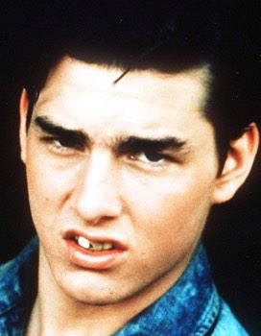
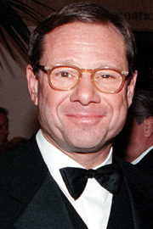
Michael Ovitz a Tom Cruise
Tom Cruise podepisuje smlouvu s agenturou CAA v březnu 1981.
Ovitz a jeho tým herci v průběhu 80. let zajistili konzistentní hvězdný obraz, i když se objevil ve filmech produkovaných různými společnostmi (Universal, 20th century Fox a Paramount).
Pro film Rain Man (1988) CAA svádí dohromady Dustina Hoffmana, Toma Cruise a režiséra Barry Levinsona.

Slide 40
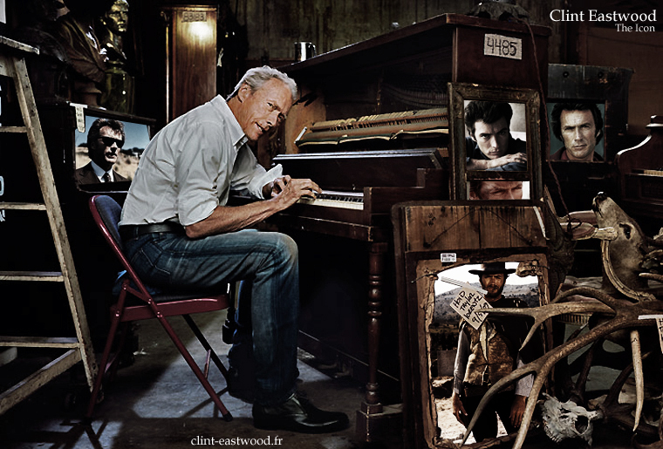
Clint Eastwood – herec a producent
Ve filmech se pravidelně objevuje do konce 50. let.
Televizní seriál Rawhide, vysílaný v letech 1959-65 jej proslavil.
V Evropě natáčí spaghetti westerny v první polovině 60.
V roce 1967 založil vlastní produkční firmu Malpaso, v níž vyprodukoval následující snímky:
Pověste je výš (1968)
Cooganův styl (1968)
Paint Your Wagon (1969)
Dva mezci pro slečnu Sáru (1970)
Zahrajte mi “Misty” (1971)
Drsný Harry (1971)
Tulák z širých plání (1973)
Thunderbolt and Lightfoot (1974)
Nikdy neprohrát (1978)
Sudden Impact (1983)
Bledý jezdec (1985)
Bojové nasazení (1986).

Slide 41
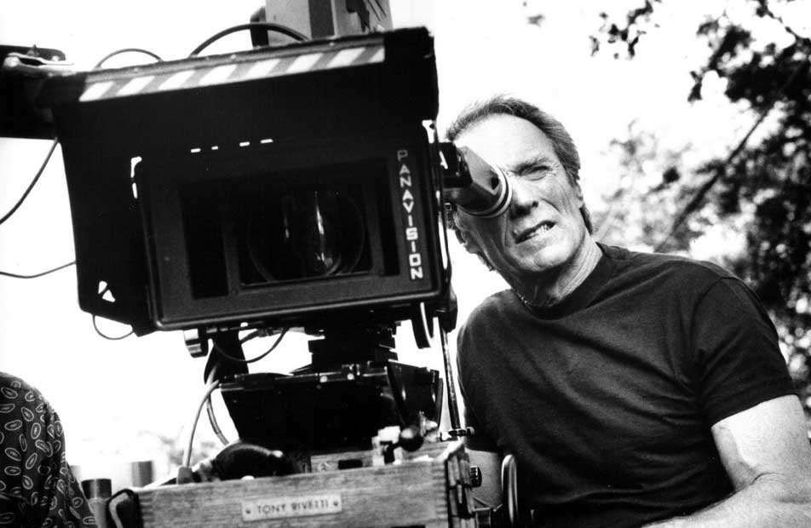
Clint Eastwood – režisér a hudebník
Režíroval filmy:
Zahrajte mi “Misty” (1971)
Tulák z širých plání (1973)
Psanec Josey Wales (1976)
Broncho Billy (1980)
Sudden Impact (1983)
Bledý jezdec (1985)
Bojové nasazení (1986)
Nesmiřitelní (1992)
Madisonské mosty (1995)
Million Dollar Baby (2004)
Výměna (2008)
V letech 1971 až 2014 dále vyprodukoval 40 filmů a složil hudbu k 8 filmům.

Slide 42
Hvězdy jako producenti (“vanity shingles”)
Bezmocná (1995, Amy Heckerling)
Vyděrači (1997, Marco Brambilla)

Slide 43
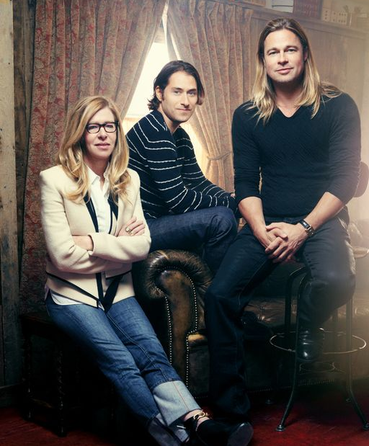
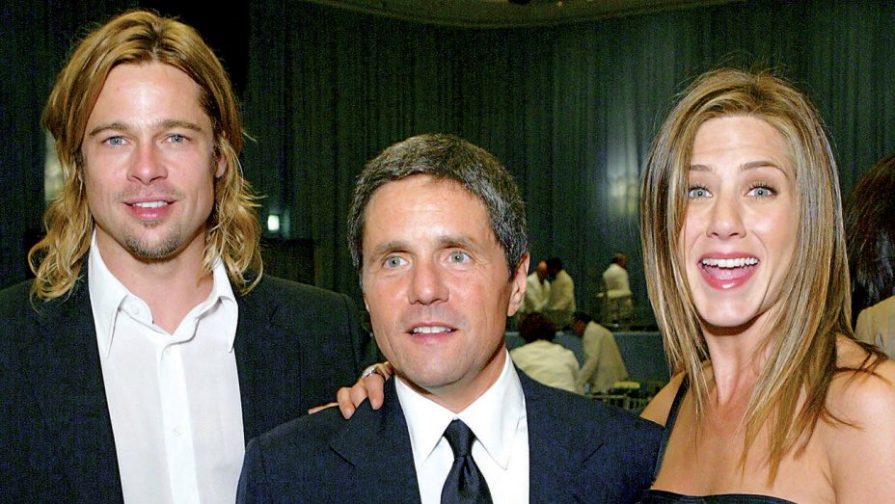
Plan B entertainment
Založena v roce 2001 – Brad Pitt, Jennifer Aniston a Brad Grey.
Po rozvodu Pitta a Aniston společnost opouští také Grey. Do firmy přicházejí Dede Gardner a Jeremy Kleiner.
Plan B je v kontextu hvězdných produkčních firem zcela unikátní:
Filmy pravidelně nominovány na prestižní ceny
Produkuje jak velkorozpočtové žánrové tituly (World War Z jako akční franšíza pro Brada Pitta), tak nízkorozpočtové artové snímky (12 let v řetězech, Sázka na nejistotu, Selma, Moonlight)

Slide 44
